Slide 1


স্বাগতম

Slide 2
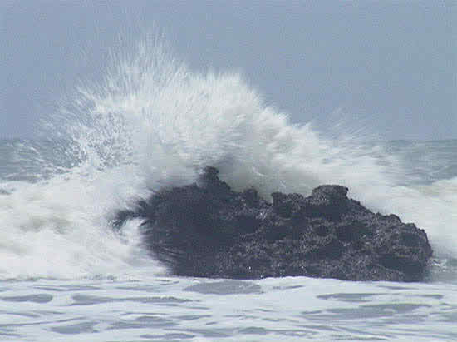
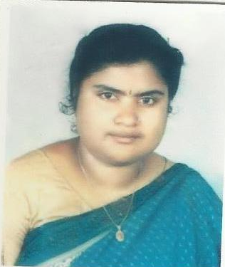
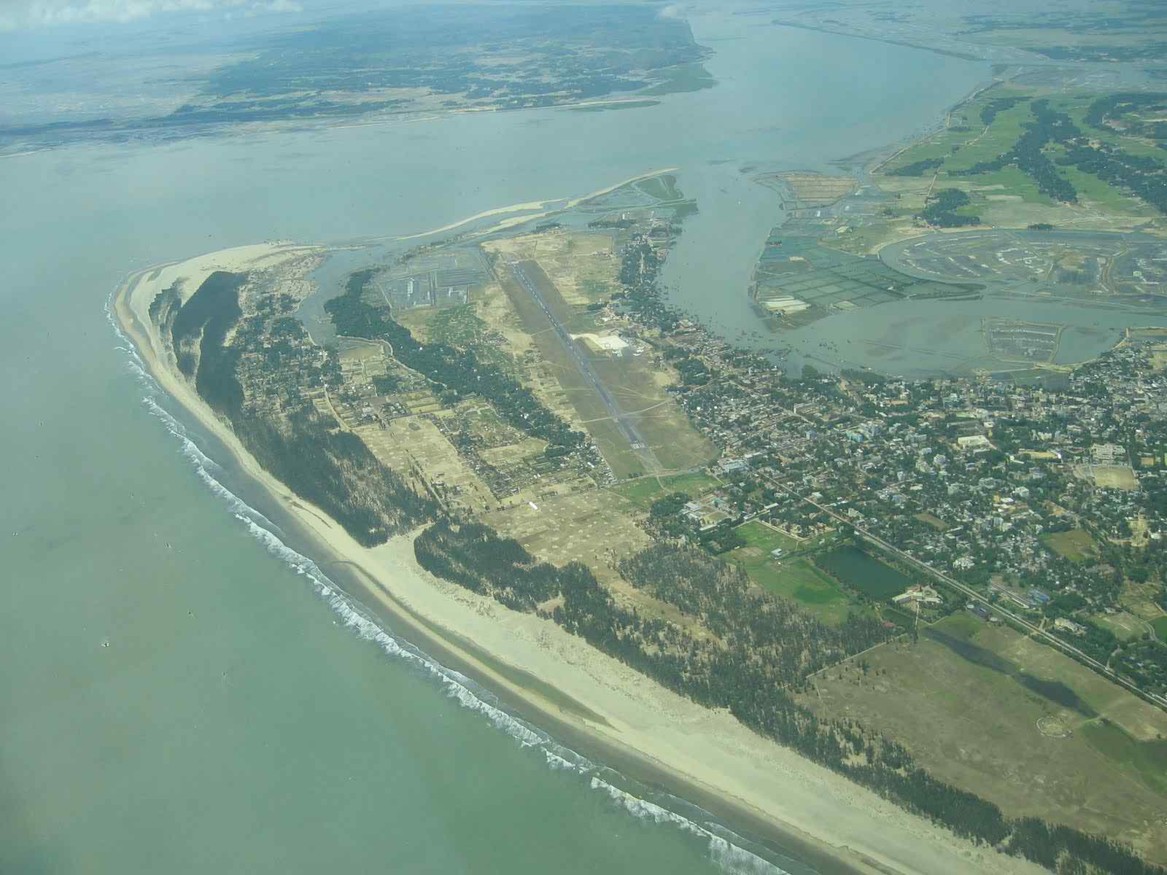
শিক্ষক পরিচিতি
মাসুমা খাতুন
সহকারী শিক্ষক
পলশা উচ্চ বিদ্যালয়
চাঁপাইনবাবগঞ্জ।
masumakhatun78@gmail.com

Slide 3

পাঠ পরিচিতি
শ্রেণীঃ- অষ্টম
বিষয়ঃ- সাধারণ বিজ্ঞান
পাঠঃ- 13তম অধ্যায়
সময়ঃ- ৪০ মিনিট
তারিখঃ- ১2/০৫/২০১৪

Slide 4
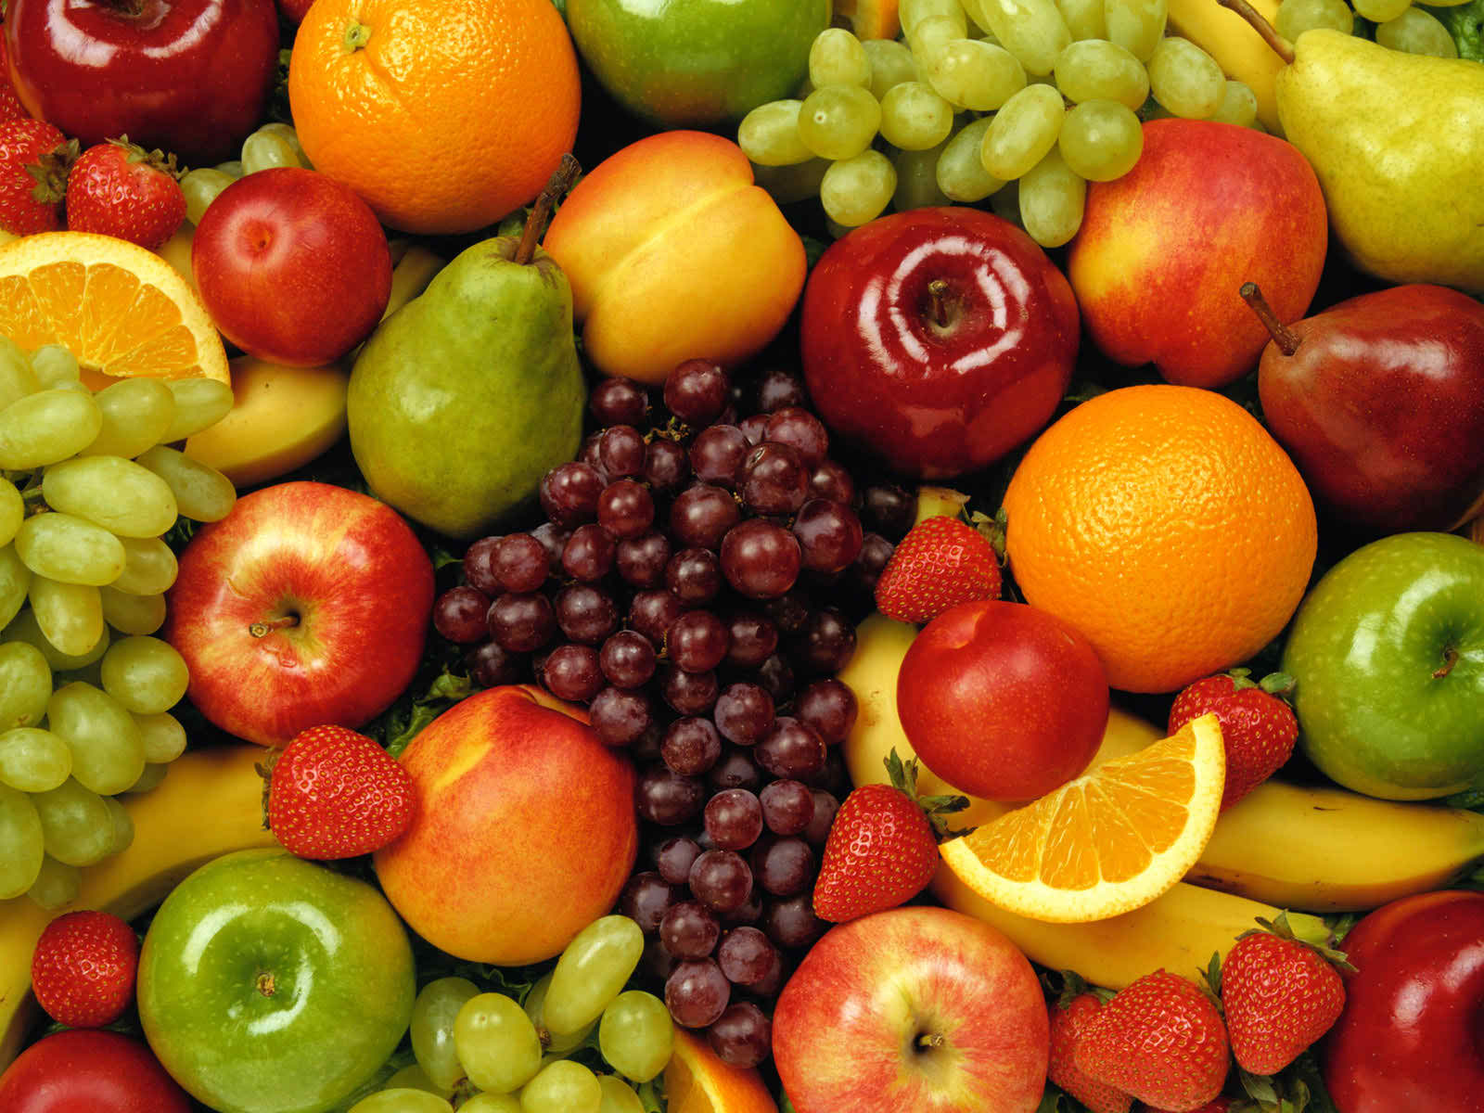
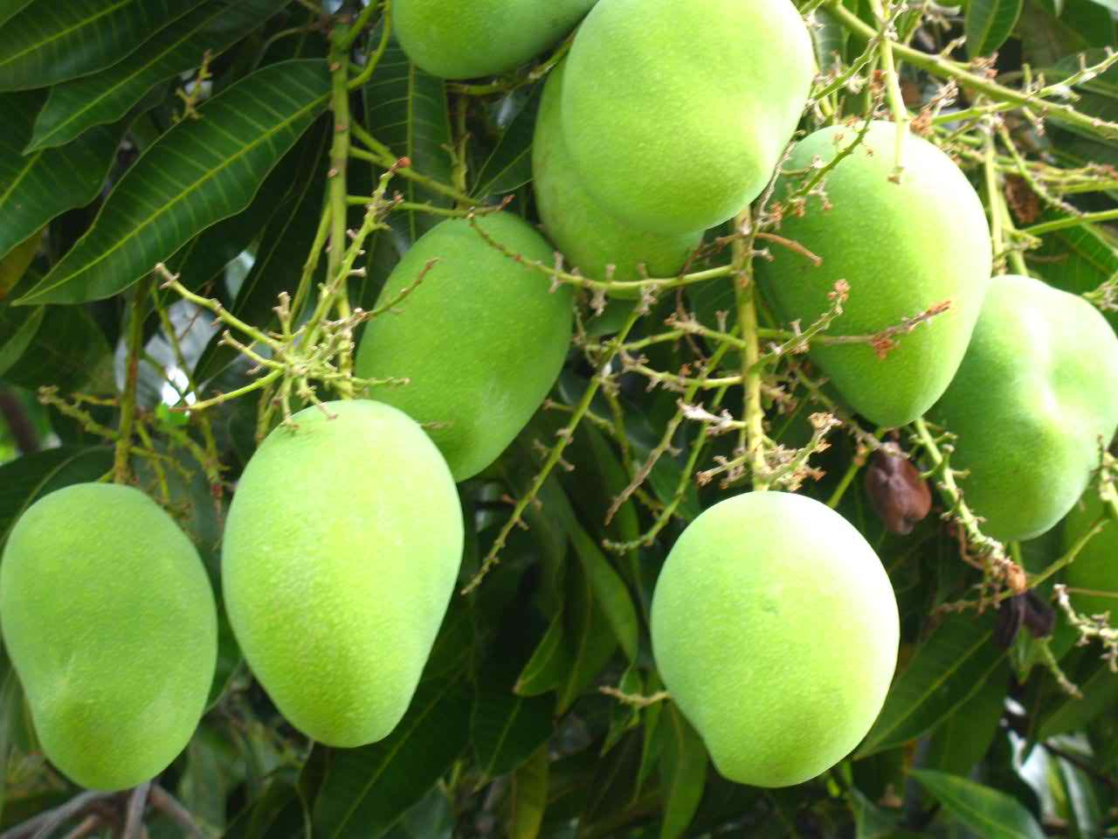
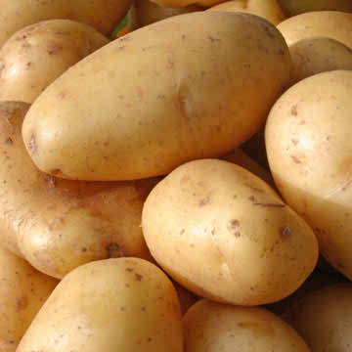
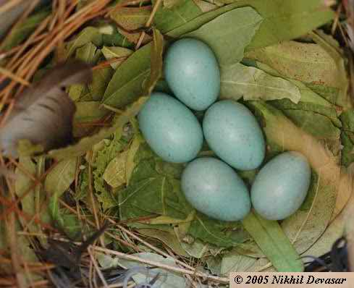
ফল
আম
আলু
ডিম

Slide 5
আজকের পাঠ
খাদ্য ও পুষ্টি

Slide 6

শিখন ফল
এই পাঠ শেষে শিক্ষার্থীরা
খাদ্য ও পুষ্টি কি তা বলতে পারবে।
খাদ্যের বিভিন্ন উপাদান গুলোর নাম বলতে পারবে।
খাদ্যের বিভিন্ন উপাদানের অভাব জনিত রোগের নাম বলতে পারবে।

Slide 7
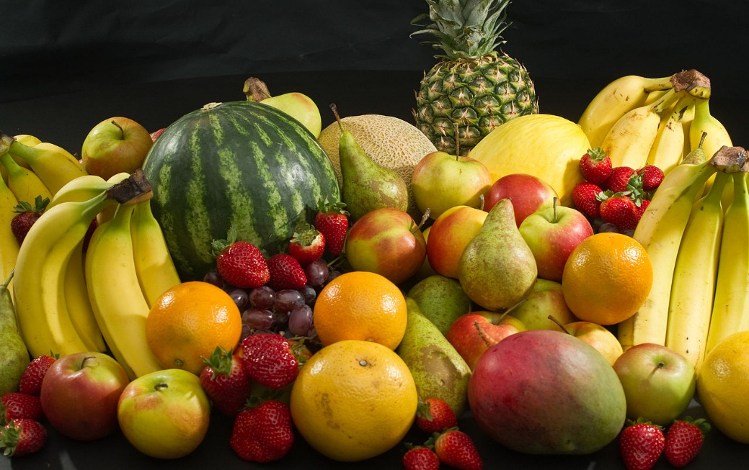
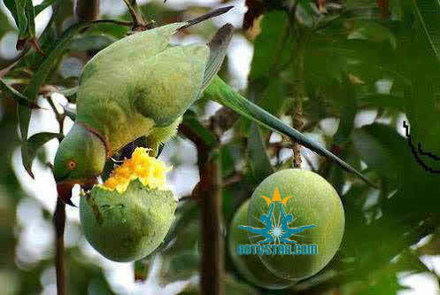
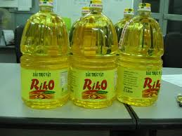
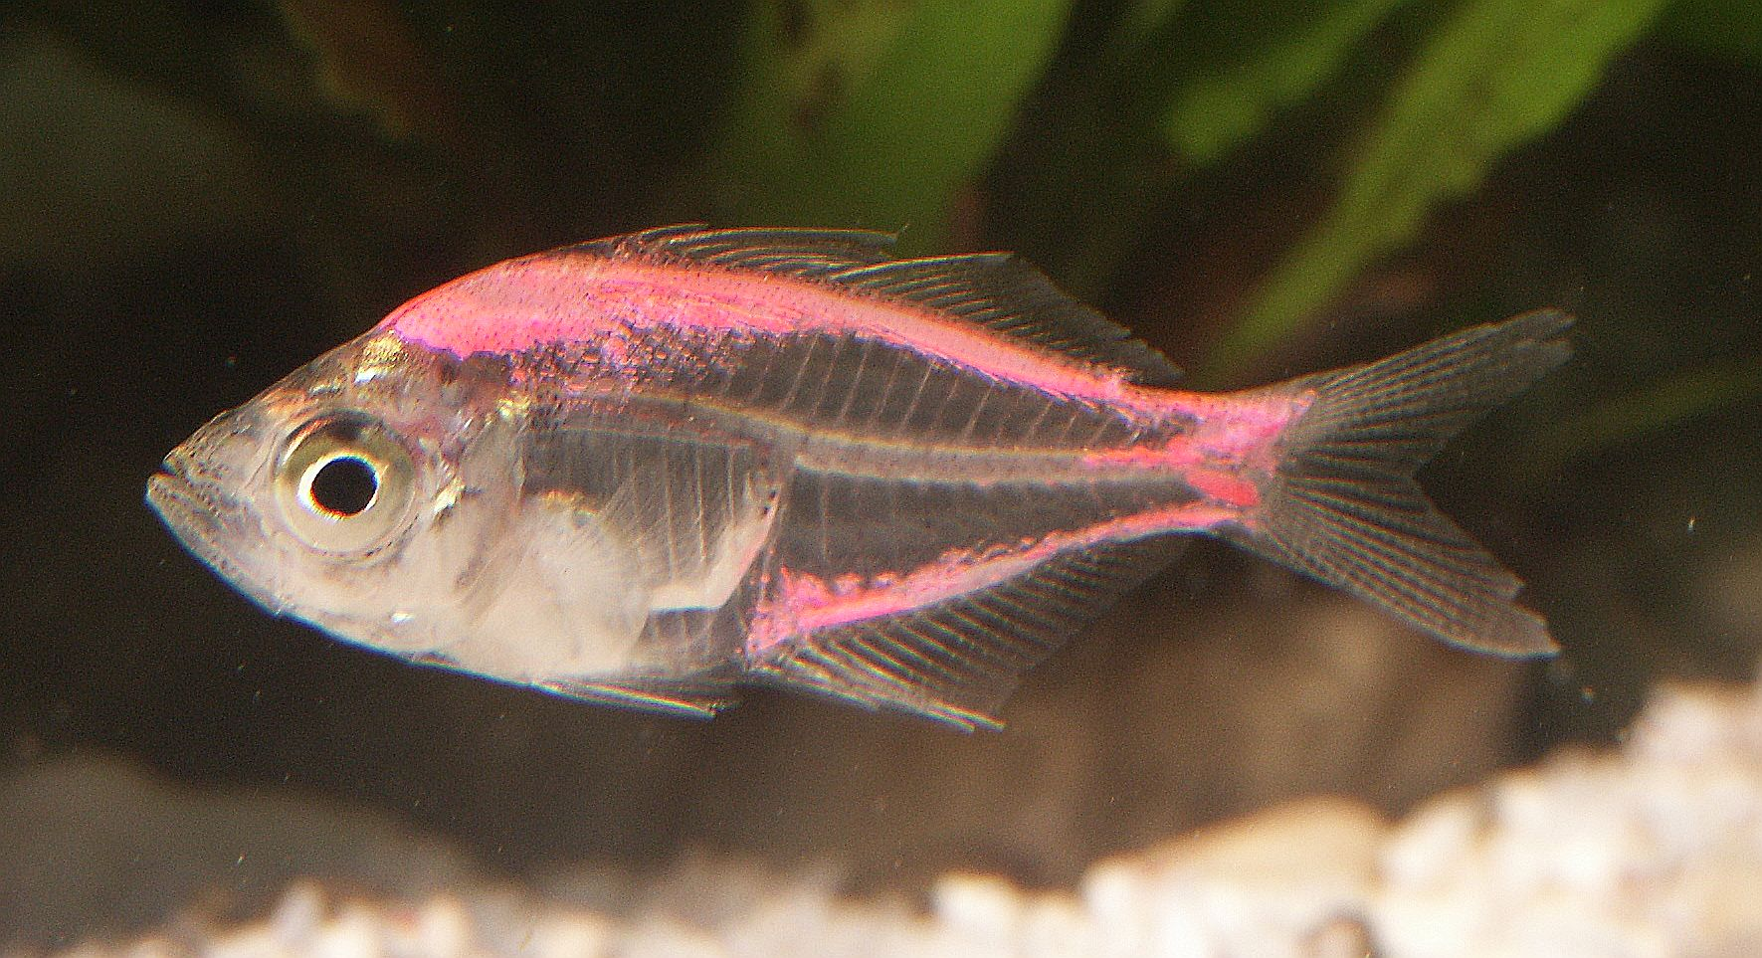

Slide 8
একক কাজ
খাদ্য কাকে বলে?

Slide 9
খাদ্য বলতে সেই সকল উপাদান বুঝায় যেগুলো জীবের দেহ গঠন, ক্ষয়পূরন ও শক্তি উৎপাদনে ব্যবহৃত হয় তাকে খাদ্য বলে।

Slide 10
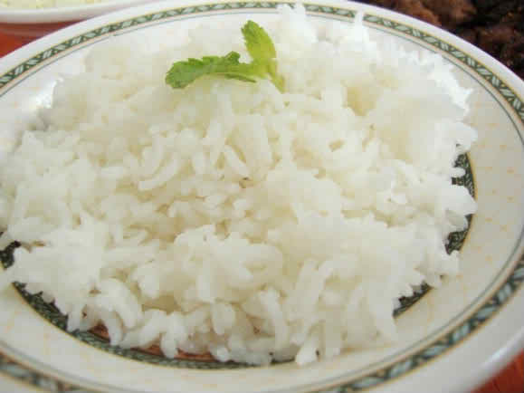
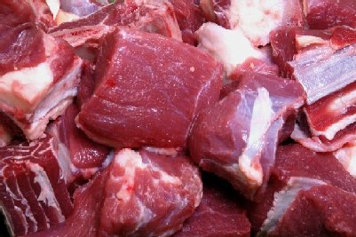
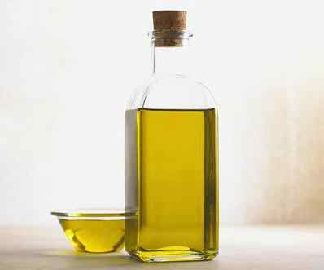

Slide 11
জোড়ায় কাজ
উল্লেখিত চিত্রে কিকি খাদ্য উপাদান আছে।

Slide 12
সমাধান
আমিষ
শর্করা
স্নেহ
ভিটামিন

Slide 13
জোড়ায় কাজ
আমিষের অভাবে কি কি রোগ হয়।
২টি রোগের লক্ষন লিখ।

Slide 14
রোগ ২টির নাম
১. কোয়াশিয়রকর
২. ম্যারাসমাস
লক্ষন
লক্ষন
শিশুদের খাওয়ায় অরুচি ভাব।
শরীর ক্ষীণ হয়ে অস্থিচর্মসার হয়।
চামড়া ও ত্বক খসখসে হয়ে ঝুলে পড়া
পেট বড় হয়ে যাওয়া।

Slide 15
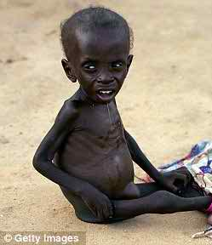
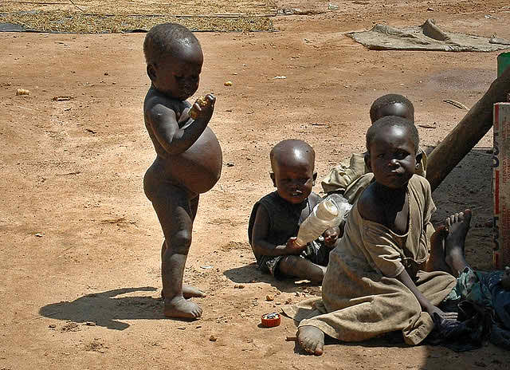

Slide 16
দলীয় কাজ
চিত্রে শিশু ২টির এমন অবস্থা হওয়ার কারণ ও প্রতিকার লিখ।

Slide 17
চিত্রে শিশু ২টি পুষ্টির অভাবে এমনটি হয়েছে।
পুষ্টি উপাদান হচ্ছে প্রতিদিন খাবারের গুণ্নম্পন্ন সেসব উপাদান যা দেহের শক্তি ও যথাযথ বৃদ্ধি নিশ্চিত করে, মেধা ও বুদ্ধি বাড়ায়, রোগ প্রতিরোধ করে, অসুখ বিসুখ থেকে তাড়াতাড়ি সেরে উঠতে সাহায্য করে, মানুষকে কর্মক্ষম এবং সুস্থ ও সবল রাখে।

Slide 18
খাদ্য
পুষ্টি
খাদ্য ও পুষ্টি একে অপরের পরিপূরক

Slide 19
মূল্যায়ন
খাদ্য প্রধানত কত প্রকার?
৬
৫
৪
৩
ঘ
ক
খ
গ
ঘ
খাদ্য-
(i) তাপ উৎপন্ন করে।
(ii) জীবের বৃদ্ধি সাধন করে।
(iii) ক্ষুধা অনুভব করে।
(i), (ii)
(ii), (iii)
(i), (iii)
(i), (ii) ও (iii)
ক
খ
ঘ
খ
গ

Slide 20
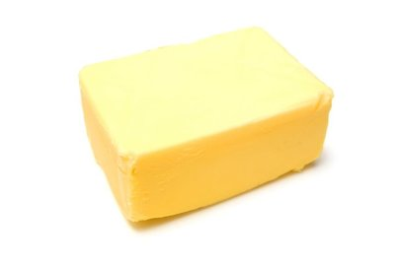
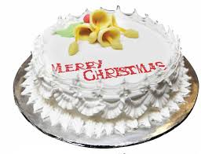
বাড়ীর কাজ
মাখন
কেক
তেল
চিত্রের খাবারগুলো কি জাতীয় খাবার ? এগুলো আমাদের দেহে কি উপকারে আসে তা ব্যাখ্যা কর।

Slide 21

ধ
ন্য
বা
দ

